Slide 1
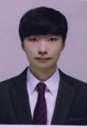

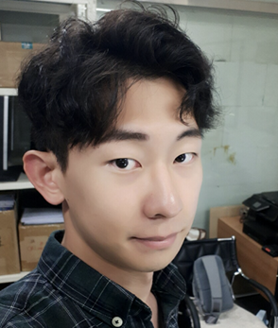


환경 모니터링 드론

Slide 2
01
목적(환경 오염)
02
목표
03
기술(드론,각종 IoT기술들)
04
시장구조(드론과 미세먼지 측정기)
05
결론

Slide 3
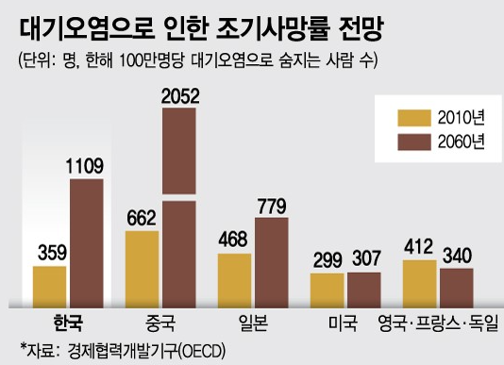
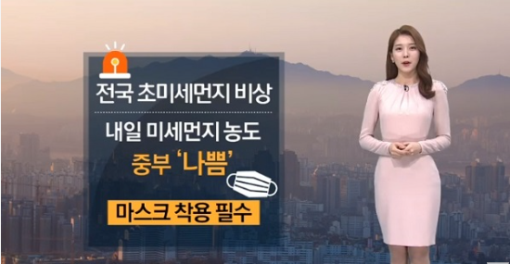
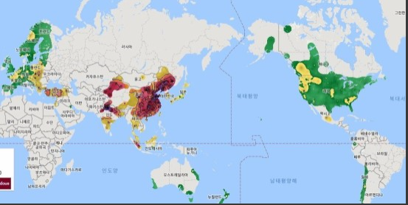
미세먼지
1. 대기중에 떠다니거나 흩날려 내려오는 입자 상 물질입니다
2. 크기는10um로 사람의 머리카락 지름 60um보다 작습니다.

Slide 4
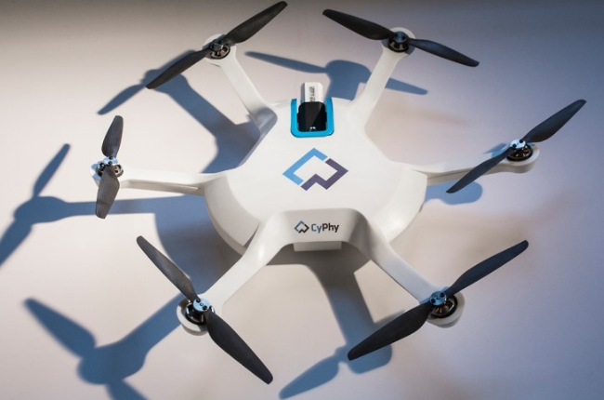
IoT
?
드론에다가 IoT기술들을 합치면?

Slide 5
드론
드론의 영어식 표기는
drone: 벌들이 웅웅대는 소리로 작은 항공기가 비슷한 소리를 내면서 날아다니는 것을 보고 이름 붙여졌습니다. 사람이 탑승하지 않은 채 원거리에서 조종으로 움직이는 비행체를 말합니다.

Slide 6
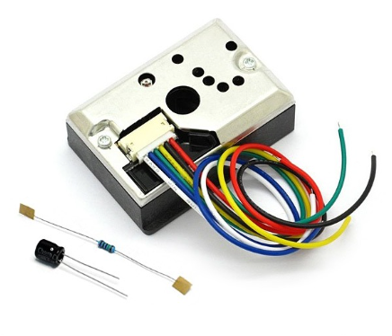
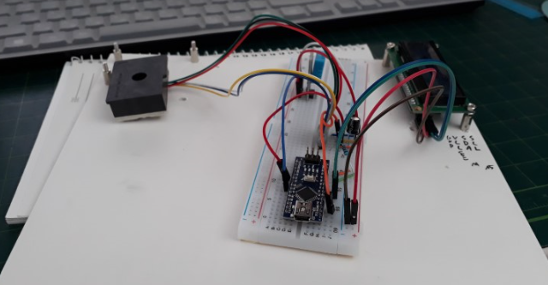
미세먼지 센서
작동 원리는 공기 중의 먼지에 빛을 쏩니다. 그럼 반사되는 빛이 있겠죠? 그 빛의 양을 감지합니다

Slide 7
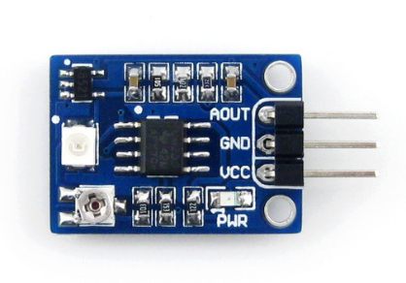
자외선을 측정하여
저혈당 쇼크, 기미&주름,
심혈관 질환등 건강에 나쁜 요소들을 미리 차단합니다
자외선 센서

Slide 8
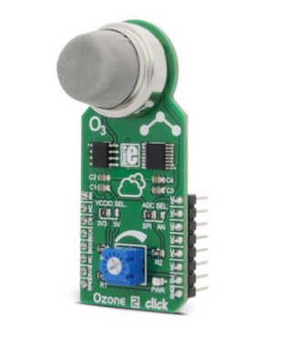
오존 센서
오존이 대기중에 있을 경우 수중기와 결합하여 광화학 스모그를 만들게 됩니다
이 광화학 스모그는 몸에 해로운 스모그 이므로 미리 측정하여 예방 할 수 있습니다

Slide 9
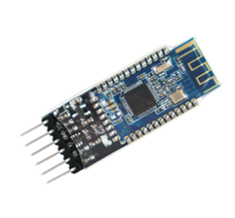
블루투스
드론의 통신방식으로는
원거리 통신으로
블루투스를
사용하였습니다.

Slide 10
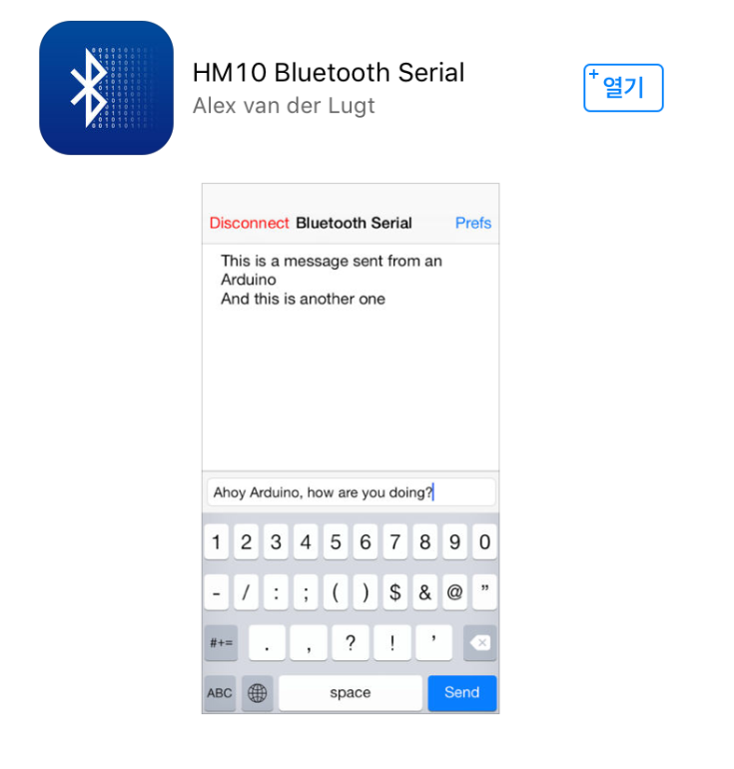
어플(APP) 기능
언제 어디서든
드론에서 측정한
미세먼지 농도와
오존,자외선 측정값을
핸드폰과 태플릿
어플로
확인 가능합니다.

Slide 11
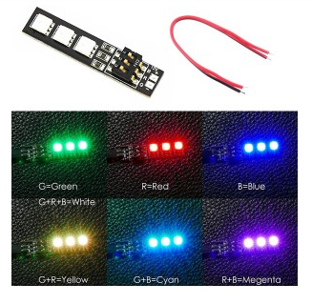
LED
드론에 LED를 장착하여
어두운 곳에서도
측정 가능할 뿐만 아니라
환경의 유해 여부 표시까지 알 수 있습니다.
(ex 빨간색 = 공기 나쁨
초록색 = 공기 좋음)

Slide 12
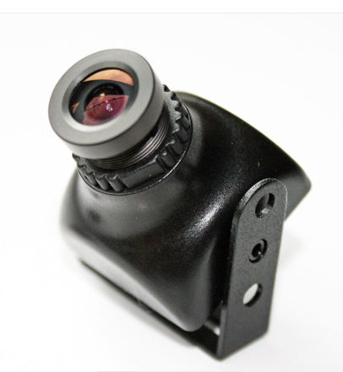
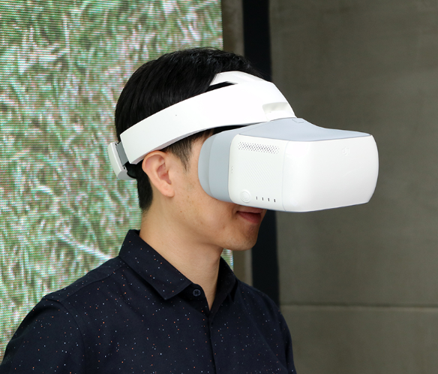
카메라
카메라를 장착하여
오염의 원인처를
알 수 있으며,
원거리조종으로 드론을
조종 시킬 수 있습니다

Slide 13
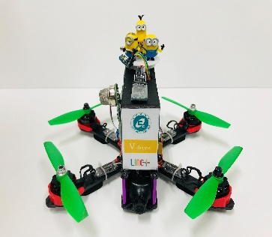
Dron의
기대효과
휴대용 미세먼지 측정기는 높이에 한계가 있지만
저희가 만든 Dron은 하늘에서도 측정이 가능하다
언제 어디서든
미세먼지 농도와 자외선, 오존 측정값을 알 수 있습니다
저렴한 가격의 환경 측정 시스템을 구현하여 많은 사람들의 삶의 질을 높이는데 기여함
카메라를 장착하여 오염의 원인처를 알 수 있으며, LED를 이용하여 어두운 곳에서도 측정이 가능함

Slide 14

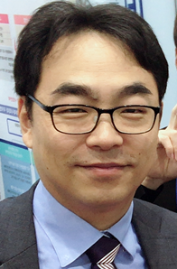
감사합니다

